Slide 1
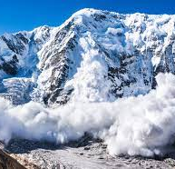



DVA détecteur de victimes d'avalanche
Projet réalisé par DUDON Axel et BECHTOLD Laura

Slide 2
Introduction
Objectifs de notre projet
Créer deux modules émetteur/récepteur
Ajouter à cela un module permettant d'envoyer un message d'urgence aux pompiers avec les coordonnées GPS

Slide 3
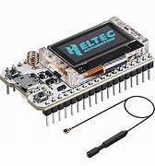
Module Heltec Wifi LoRa 32 v1
Présentation du module
Ce module est constitué de:
-Une antenne
-Un microprocesseur ESP32
-Un écran OLED
-Une interface LoRa

Slide 4
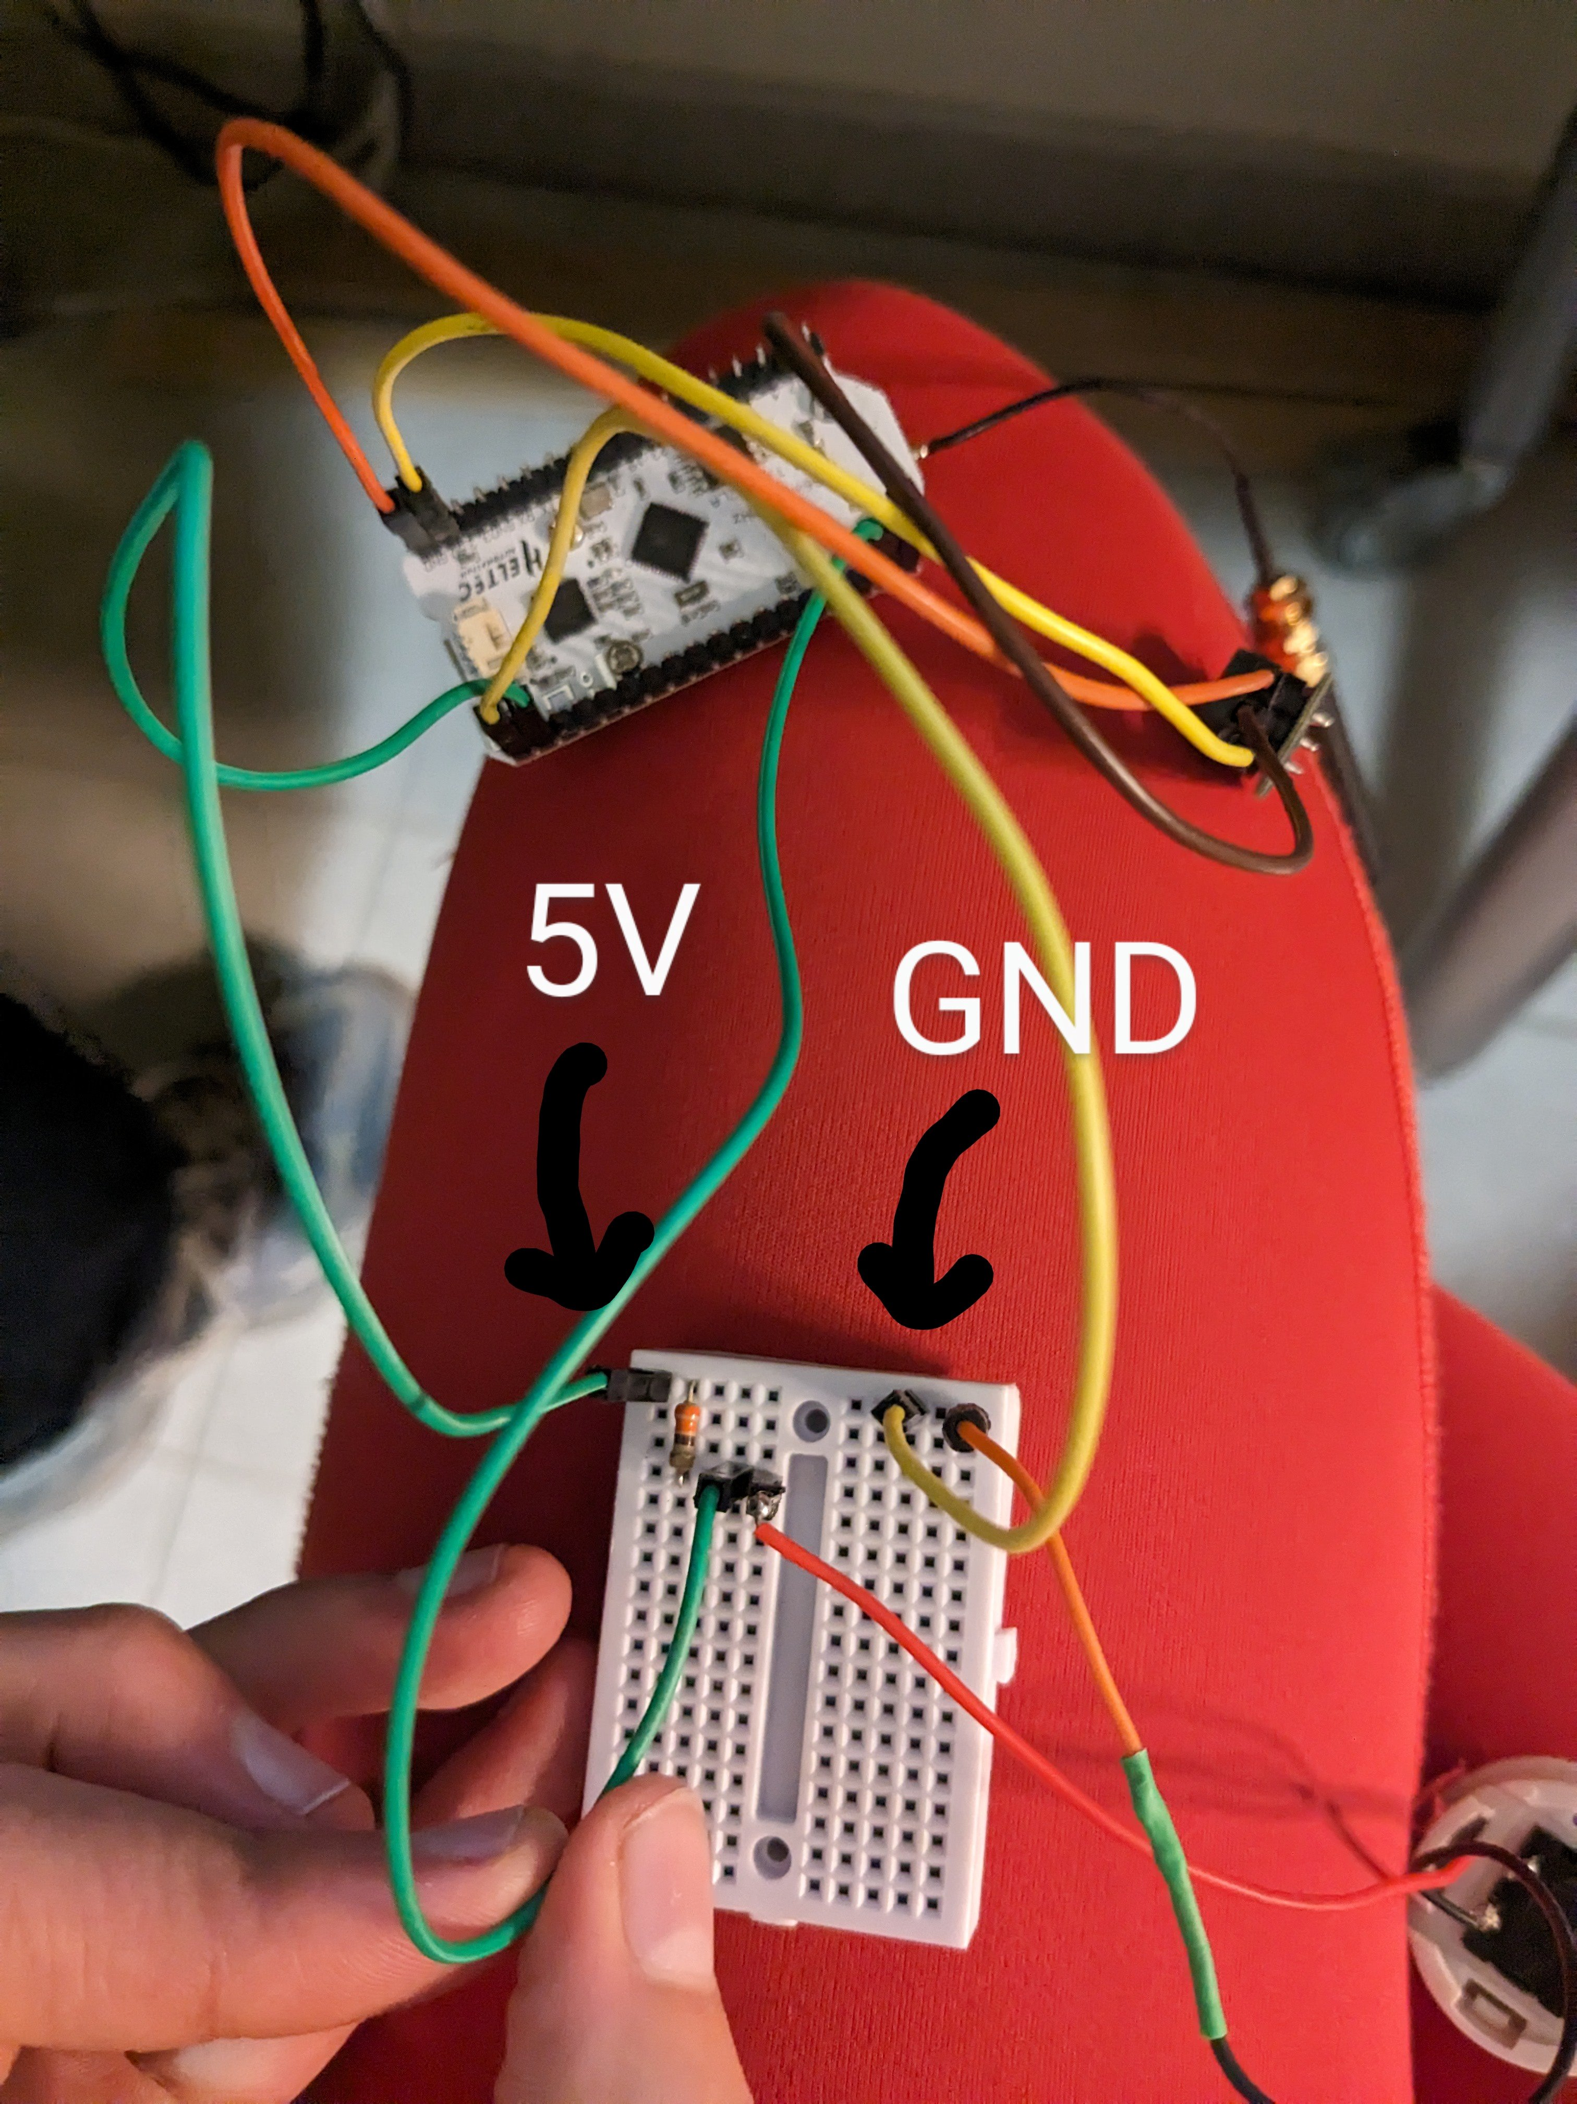
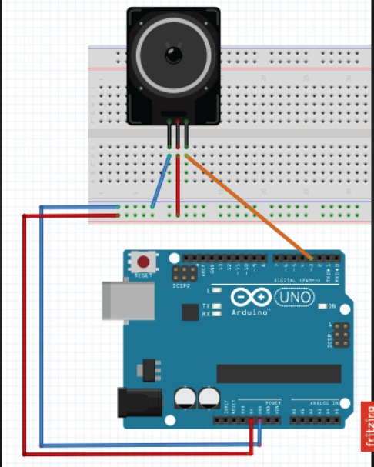
Module Heltec Wifi LoRa 32 v1
b) Branchements
Utilisation de branchements vu en cours

Slide 5
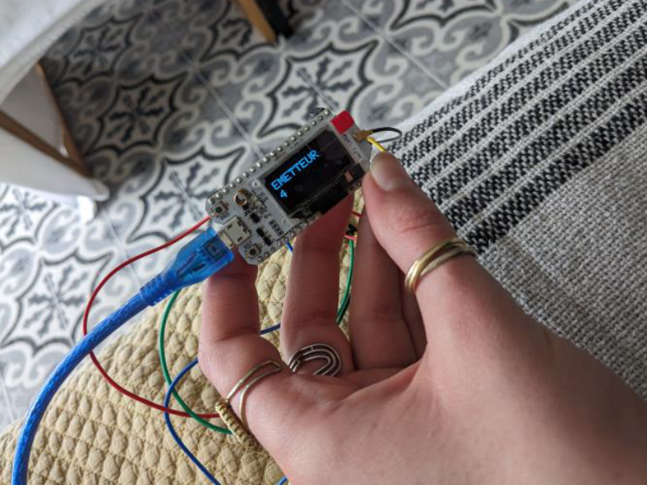
MODULE HELTEC WIFI LORA 32 V1
c) Code
Si le DVA est en mode emetteur:
-il envoie en boucle des ondes en affichant un message sur l'écran.
Si le DVA est en mode récepteur:
-il capte les ondes et analyse la valeur de la force de l'onde reçu (RSSI) et selon cette valeur le DVA va émettre un son et afficher un message.
Pour changer de mode il suffit d'appuyer sur le bouton poussoir.

Slide 6
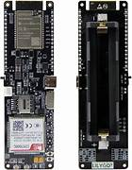
Module LILYGO t-sim7000g esp32
Présentation du module
Ce module utilise :
-Une antenne réseau
-Module GPS
-Carte sim

